Slide 1
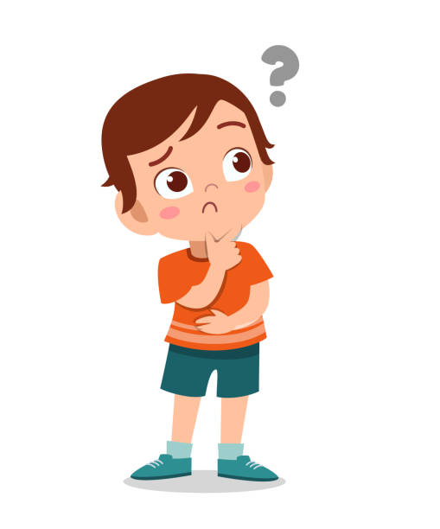
Zašto ne mogu ići u školu?

Slide 2
Ja idem u školu skoro svaki dan.

Slide 3
Volim se igrati sa svojim prijateljima.

Slide 4
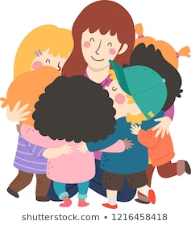
U školi mi je jako lijepo.

Slide 5
Sad ne mogu ići u školu.

Slide 6
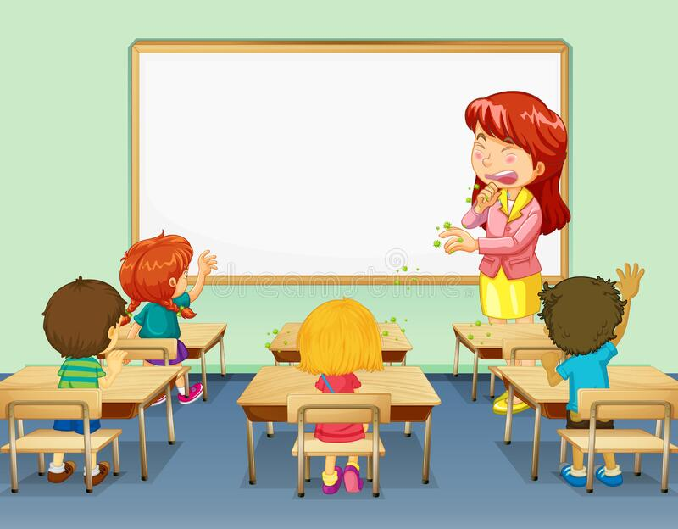
Učiteljica u mom razredu je bolesna.

Slide 7
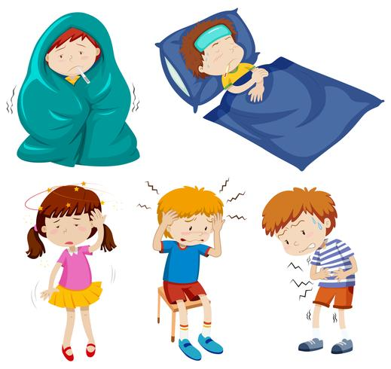
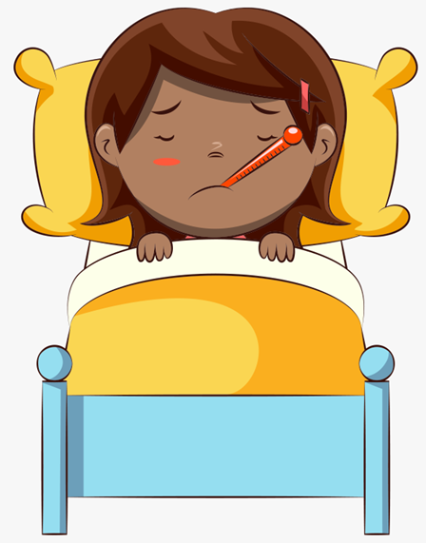
Kada neka djeca ili učiteljice kašlju i kišu, i ostali se mogu razboljeti.

Slide 8
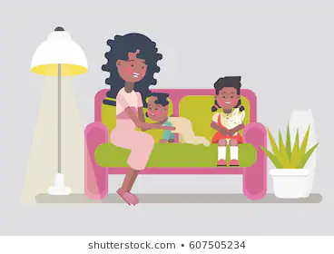
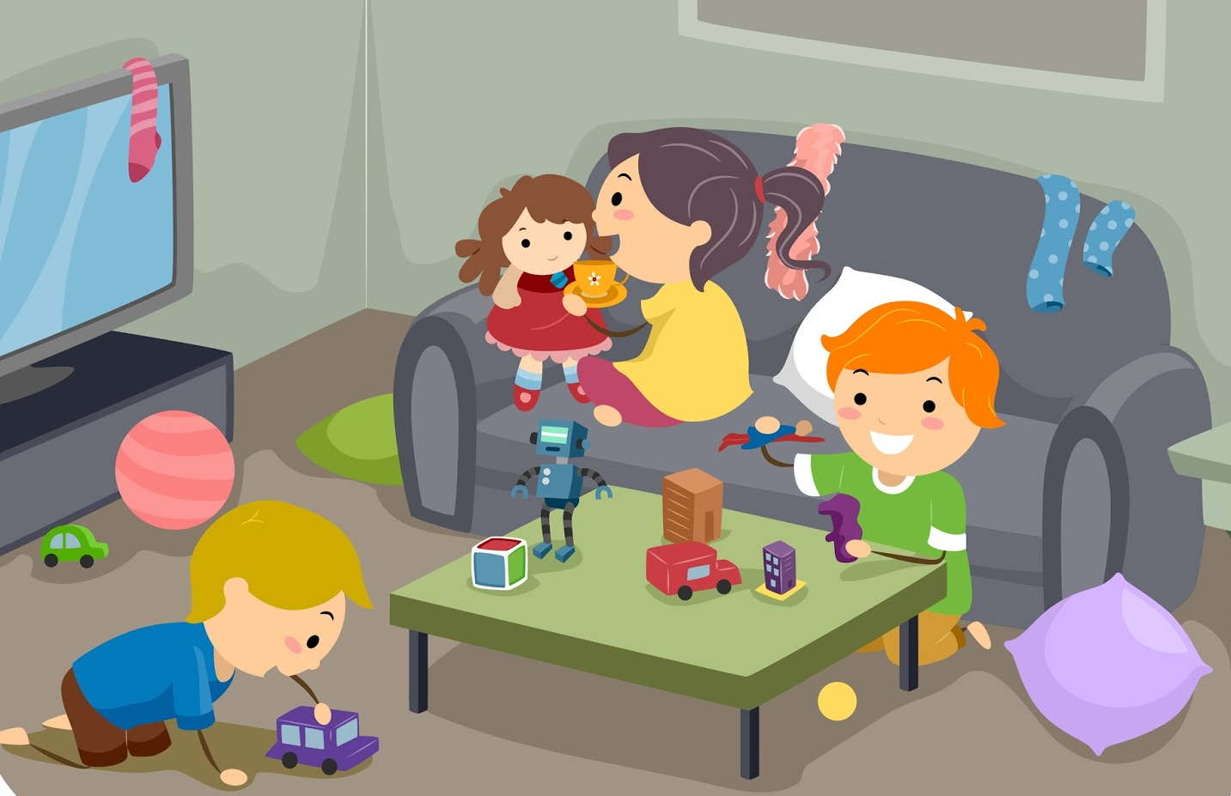
Ja ostajem kod kuće dok god svi moji prijatelji i učitelji ne budu zdravi.

Slide 9
Kada svi budemo zdravi, tada se možemo svi vratiti u školu.

Slide 10
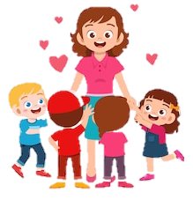
Moja učiteljica me voli i misli na mene.

